Slide 1
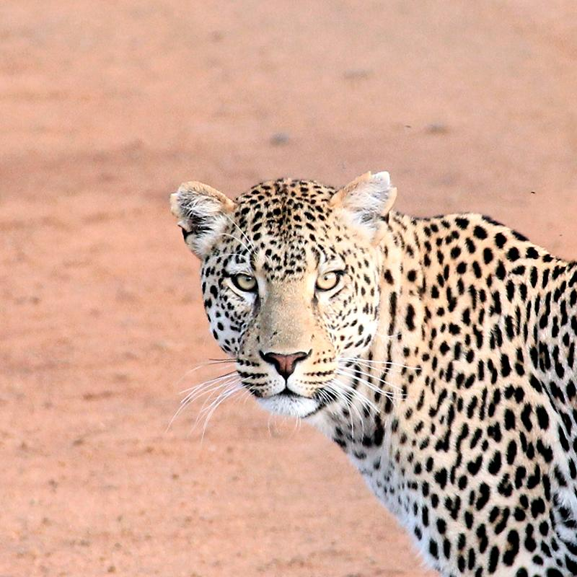
Hello!
We are Group 7 - KNN
#TheTag

Slide 2
Dating online
1
Let’s start with some statistics

Slide 3
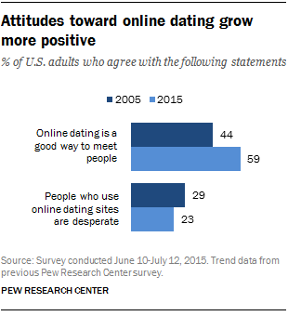

Slide 4
Downsides ?
2

Slide 5
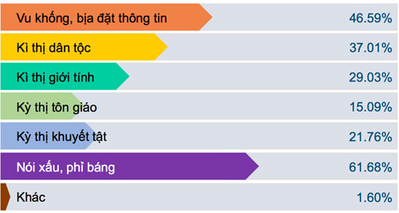
Tỷ lệ người dùng mạng bị ảnh hưởng của các hình thức phát ngôn thù ghét trên mạng. ( vnexpress.net )

Slide 6
Facebook Is Just a Place for Narcissists and Neurotics to Show Off
*
http://www.huffingtonpost.com/dainius-runkevicius/facebook-is-just-a-place-_b_5730570.html

Slide 7
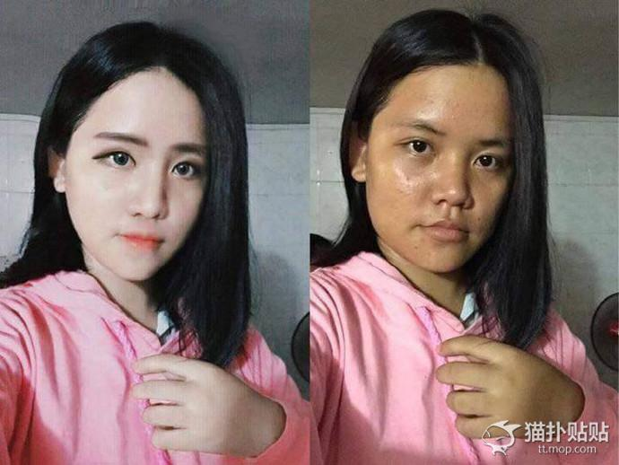

Slide 8
Idea
3

Slide 9


Slide 10
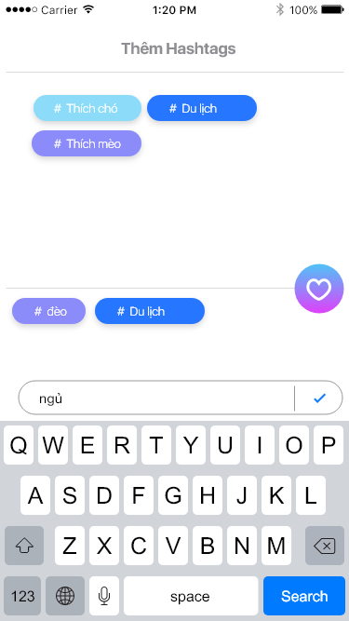
#TheTag
4

Slide 11
Thanks!
Any questions ?

